Slide 1
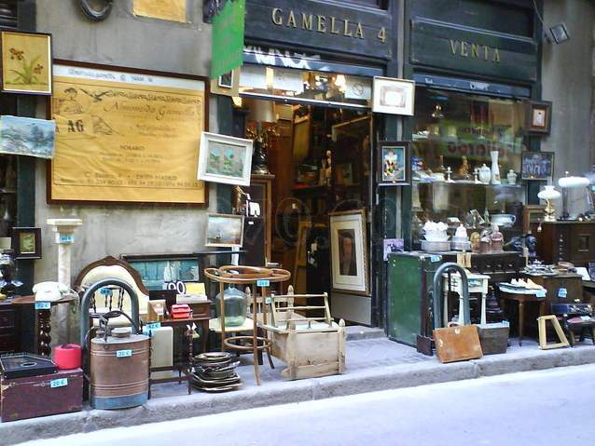
RAMOS GENERALES
Déjalo correr

Slide 2
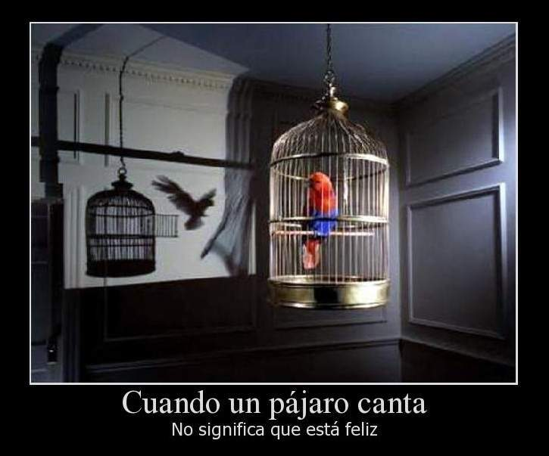

Slide 3
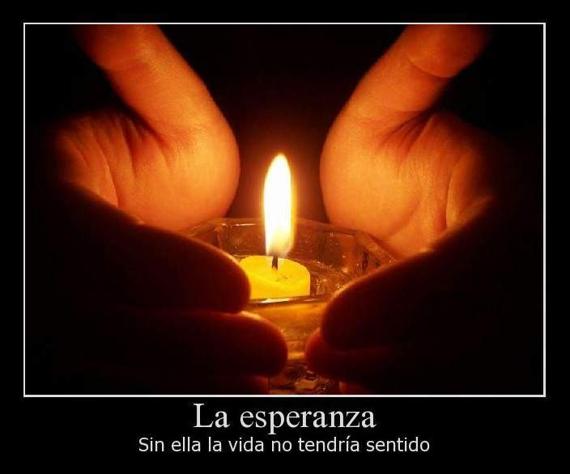

Slide 4


Slide 5
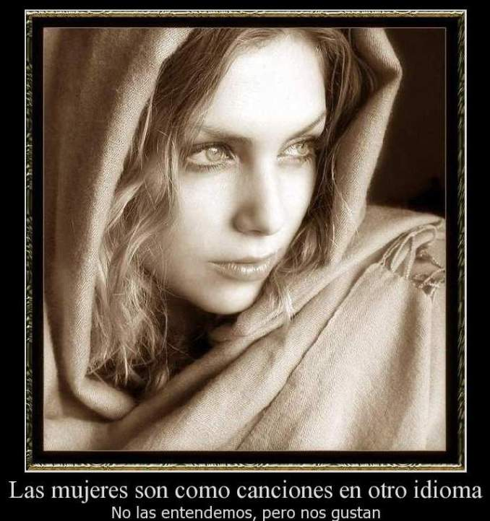

Slide 6
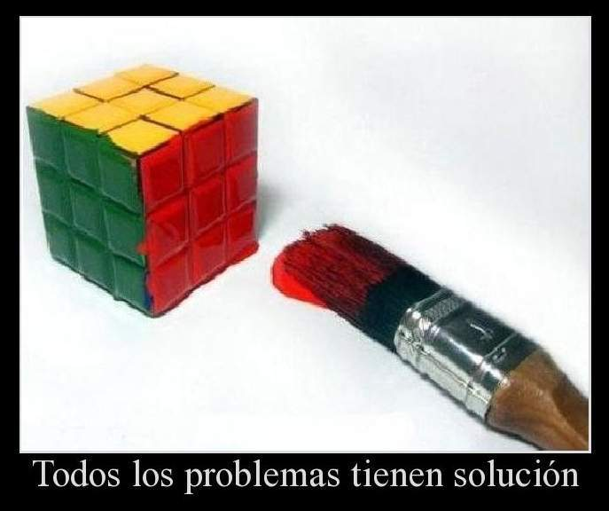

Slide 7
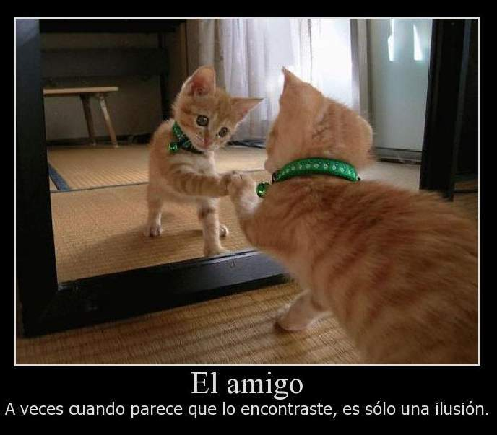

Slide 8


Slide 9
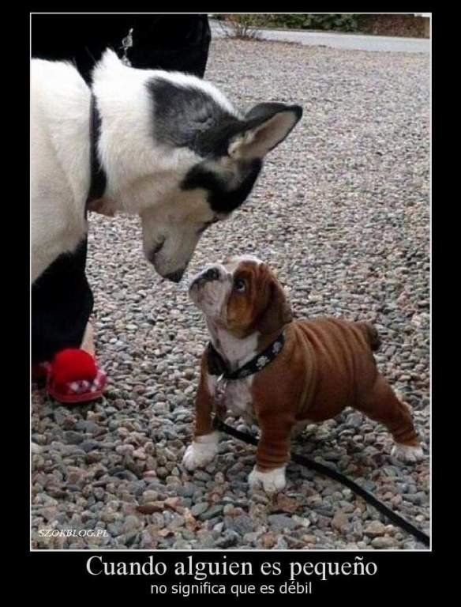

Slide 10
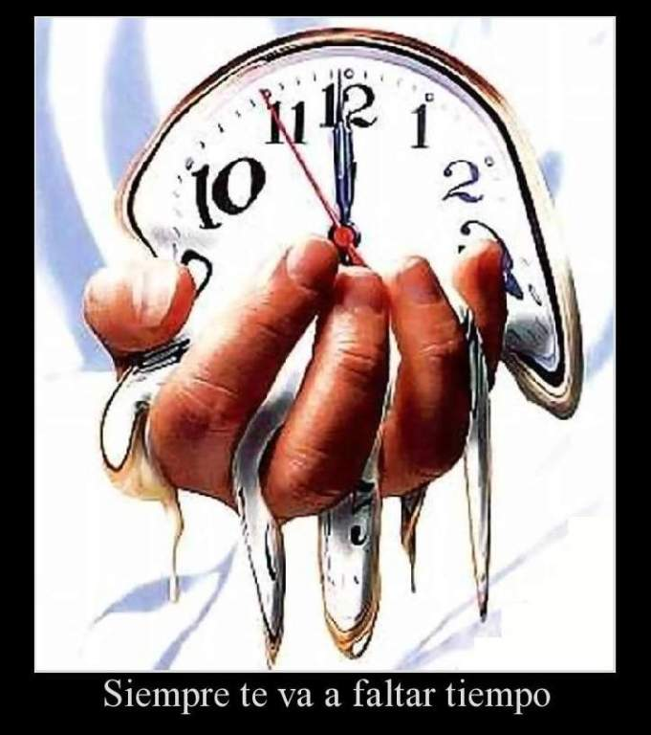

Slide 11
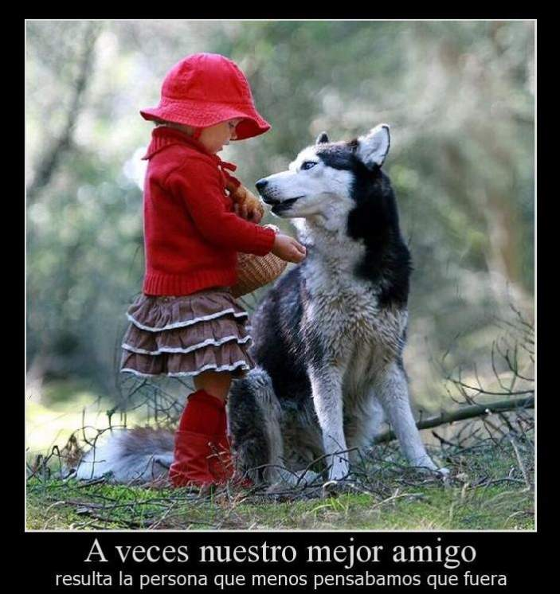

Slide 12


Slide 13
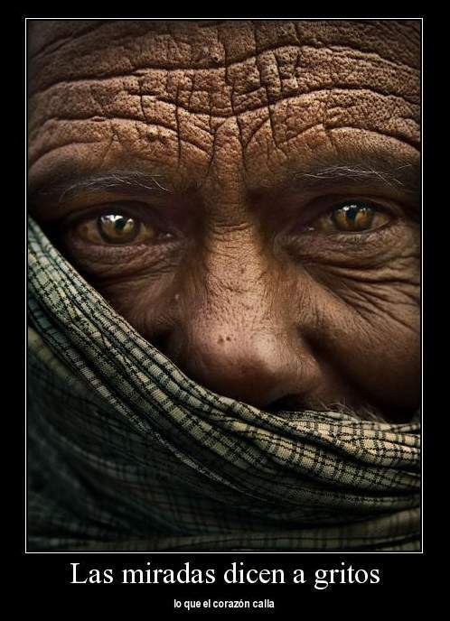

Slide 14
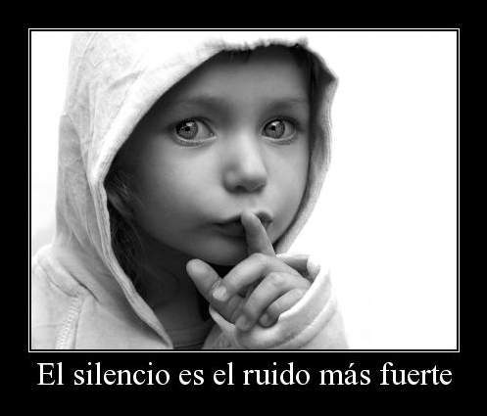

Slide 15
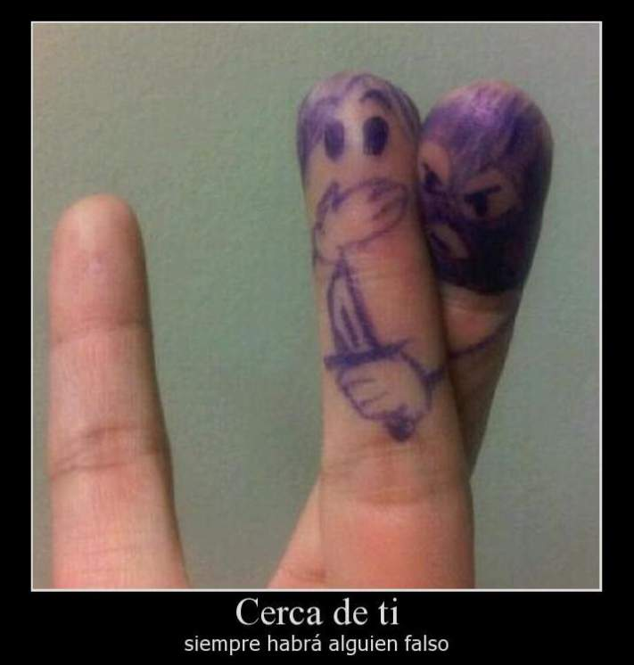

Slide 16


Slide 17
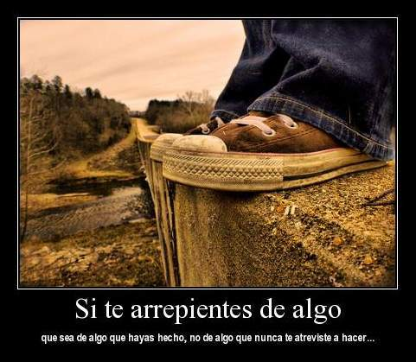

Slide 18
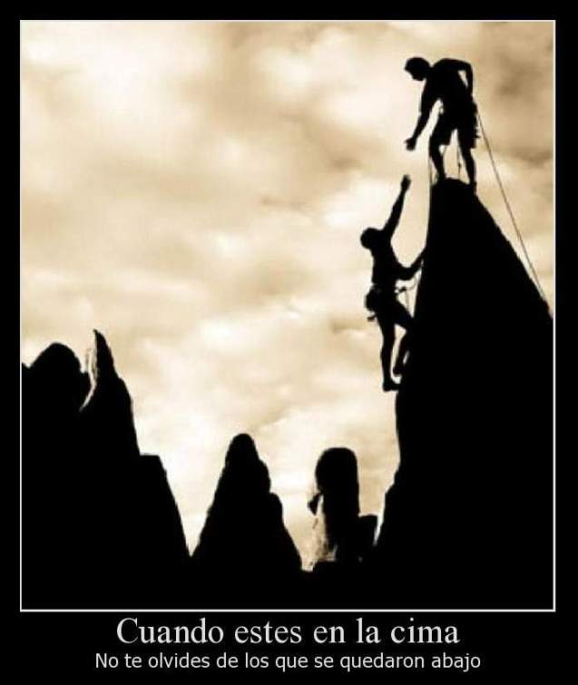

Slide 19
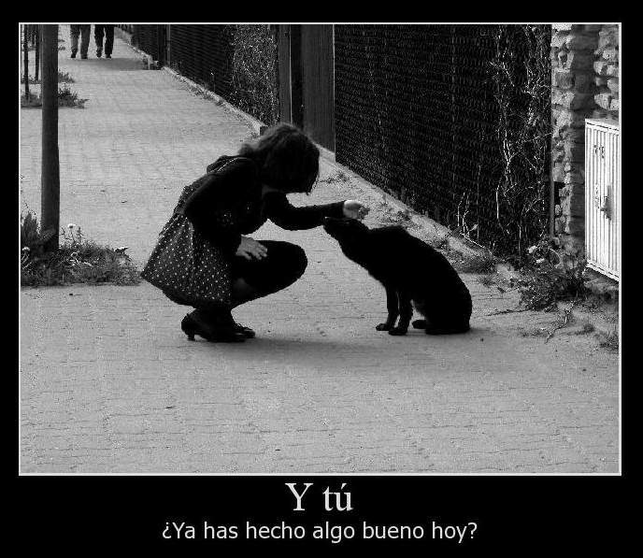

Slide 20


Slide 21


Slide 22
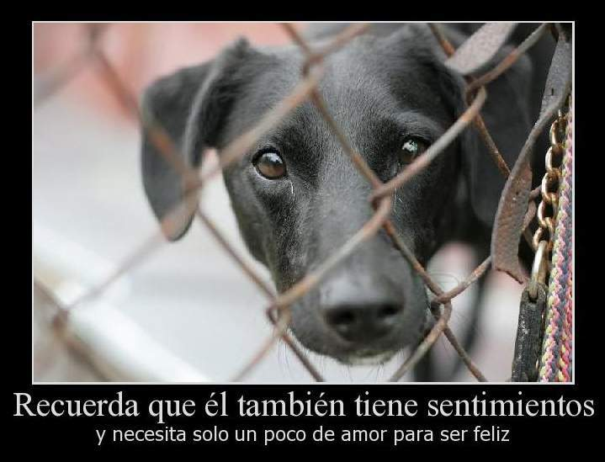

Slide 23
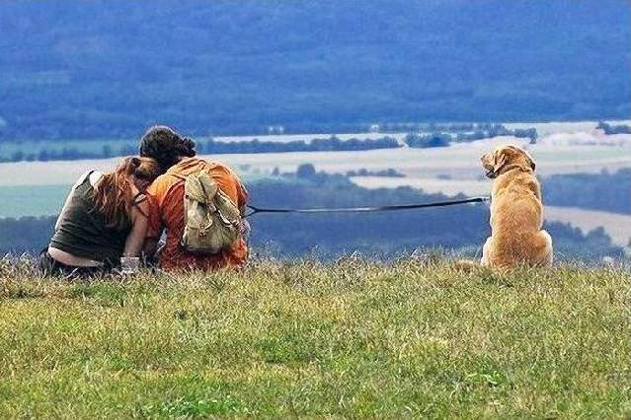
Cuando encuentres el amor,
No olvides a tus amigos.

Slide 24
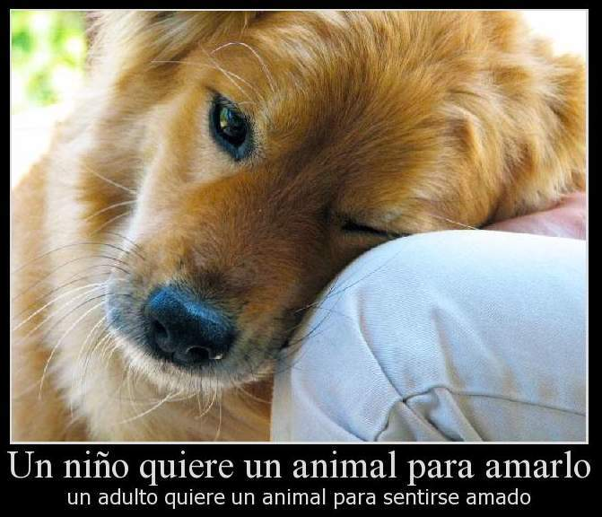

Slide 25
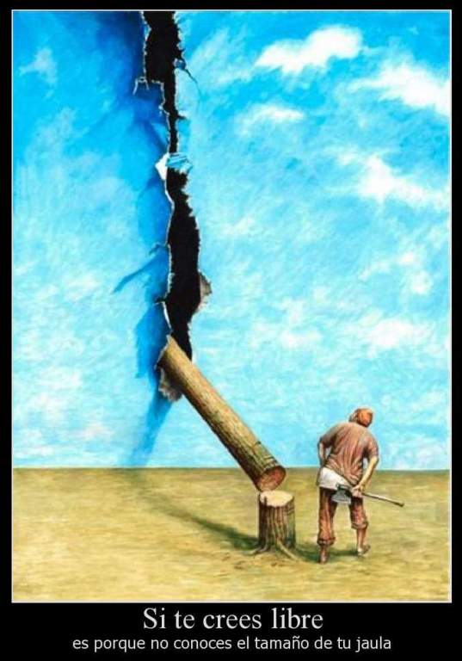

Slide 26
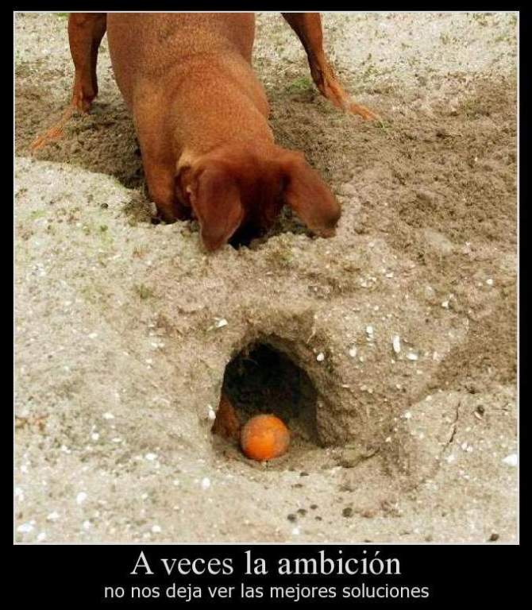

Slide 27
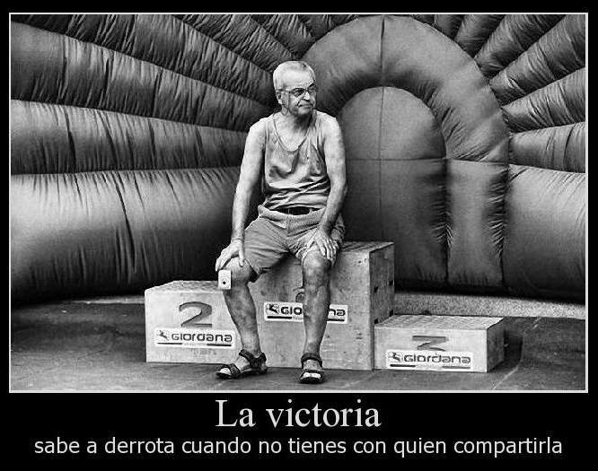

Slide 28


Slide 29
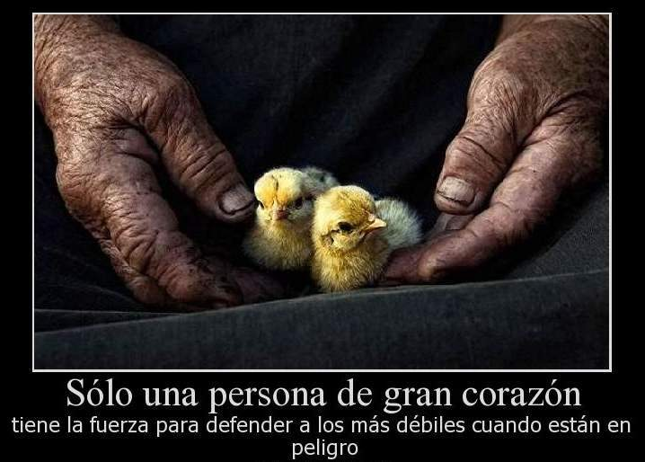

Slide 30
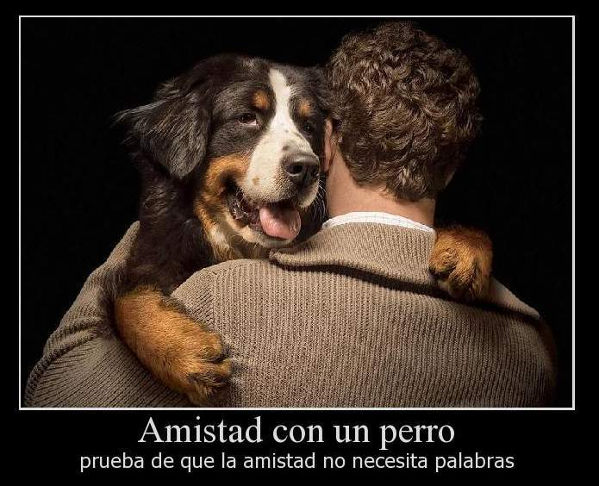

Slide 31



Slide 32
Feliz día del amigo
Valoro muchísimo tu amistad
Los amigos, a veces, no necesitan palabras.... Solo con mirarse se dicen mil cosas y comparten una manera especial de ver la vida.
Los amigos, a veces, se dicen palabras duras, discuten,se hieren y se reconcilian con un abrazo.
Los amigos siempre dicen la verdad, con amor, aunque duela un poco, aunque no sea sencillo.
Los amigos son dos almas que aprenden juntas la sinceridad, la solidaridad, la alegría.
Tu y yo somos amigos, y quiero que esta amistad nunca termine.
Por eso, necesitamos estar de acuerdo en ser siempre sinceros el uno con el otro, en compartir nuestros buenos y malos momentos, en la necesidad de ayudarnos con nuestros errores.
Tu y yo somos amigos y esta amistad es uno de los TESOROS más grandes de la vida.
Aprendamos juntos a conservarla, a cultivarla y crezcamos con ella.
viernes, 08 de septiembre de 2017
11:59:40 a.m.
No sé quién realizó este PowerPoint (pps)
que estoy reenviando con gratitud a su “autor desconocido”

Slide 33







¿Te ha gustado?
Puedes ver más entrando
Aquí
Además puedes recibir powerpoints en tu correo electrónico suscribiéndote aquí:

